Slide 1
Организация работы членов ГЭК в ППЭ при проведении ГИА

Slide 2
Организация работы члена ГЭК в ППЭ
Член ГЭК обеспечивает соблюдение требований Порядка.
Осуществляет взаимодействие с лицами, присутствующими в ППЭ, по обеспечению соблюдений требования Порядка.
Принимает решение об удалении с экзамена участников экзамена, а также иных лиц, находящихся в ППЭ, по согласованию с председателем ГЭК, принимает решение об остановке экзамена в ППЭ или отдельных аудиториях ППЭ.

Slide 3
Обучение членов ГЭК Участие в тренировочных мероприятиях. Обучение на платформе ФЦТ.

Slide 4
Тренировочные мероприятия
Дата и уровень проведения мероприятия | Учебный предмет/участники | Запланированные ППЭ
7.04.2023 региональная | География , КЕГЭ (с участниками) | Все ППЭ, организованные на базе ОО
20.04.2023 федеральная | Русский язык (без участников) | Все аудитории всех ППЭ основного периода
21.04.2023 региональная | Русский язык КЕГЭ (с участниками) | Гаврилов-Ямский МР, Ростовский МР
04.05.2023 региональная | КЕГЭ (с участниками) | Рыбинский МР, г. Ярославль, г. Переславль-Залесский (еще добавятся, заявки ждем т МР)
17.05.2023 федеральная, тестирование видеонаблюдения | Русский язык, английский язык (устная часть),КЕГЭ | Все аудитории всех ППЭ основного периода

Slide 5
Обучение членов ГЭК

Slide 6
Член ГЭК несет ответственность за:
1. Корректность выполнения настроек на основной и резервной станциях авторизации, на основной и резервной станции печати организатора, также на основной и резервной станции сканирования.
2. Целостность и сохранность ЭМ.
3. Качество сканирования ЭМ.
4. Своевременность проведения проверки фактов нарушения установленного Порядка проведения ГИА.
5. Соблюдение информационной безопасности.
НА ЧЛЕНА ГЭК ВОЗЛАГАЕТСЯ ОБЯЗАННОСТЬ ПО
ФИКСИРОВАНИЮ ВСЕХ СЛУЧАЕВ НАРУШЕНИЯ ПОРЯДКА ПРОВЕДЕНИЯ ГИА в ППЭ.

Slide 7
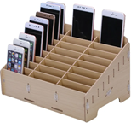
Члену ГЭК запрещается:
В день проведения экзамена оказывать содействие участникам экзамена, в то числе передавать средства связи, электронно-вычислительную технику, фото-, аудио- и видеоаппаратуру, справочные материалы, письменные заметки и иные средства хранения и передачи информации
Пользоваться средствами связи вне штаба ППЭ, а также использовать средства связи вне служебной необходимости
ЧЛЕНУ ГЭК НЕОБХОДИМО ПОМНИТЬ, ЧТО ЭКЗАМЕН ПРОВОДИТСЯ В СПОКОЙНОЙ И ДОБРОЖЕЛАТЕЛЬНОЙ ОБСТАНОВКЕ.

Slide 8
Нештатные ситуации
В случае невозможности допуска в ППЭ руководителя ППЭ в связи с наличием повышенной температуры и (или) признаков респираторных инфекций рекомендуется назначить для выполнения его обязанностей члена ГЭК или другого специалиста, присутствующего в ППЭ, по согласованию с председателем ГЭК.
В случае невозможности допуска в ППЭ члена ГЭК в связи с наличием повышенной температуры и (или) признаков респираторных инфекций рекомендуется перераспределить свои обязанности между присутствующими в ППЭ членами ГЭК по согласованию с председателем ГЭК.

Slide 9
Действия членов ГЭК на подготовительном этапе проведения экзамена:
Познакомиться с нормативно-правовыми документами, методическими рекомендациями
Провести приемку готовности ППЭ не позднее чем за две недели до начала экзаменов.
Провести КТГ ППЭ совместно с руководителем ППЭ и техническим специалистом не ранее чем за 2 рабочих дня, но не позднее 17.00 дня предшествующего дню экзамена.
Подтвердить с помощью токена члена ГЭК соответствие настроек данным ППЭ на основной и резервной станциях авторизации, проверить работоспособность криптосредств в личном кабинете ППЭ

Slide 11
Продолжительность экзаменов
Предмет | Продолжительность экзамена
Математика (профиль) | 3 часа 55 минут
Математика (база) | 3 часа
Русский язык | 3 часа 30 минут,
Обществознание | 3 часа 30 минут
Физика | 3 часа 55 минут
История | 3 часа 30 минут
Биология | 3 часа 55 минут
Химия | 3 часа 30 минут
Информатика и ИКТ | 3 часа 55минут
Литература | 3 часа 55 минут
География | 3 часа
Иностранные языки (письменная часть) | 3 часа 10 минут, (Китайский -3 часа)
Иностранные языки (устная часть) | 17 минут, (Китайский -14 минут)

Slide 15
На основной и резервной станциях авторизации член ГЭК:
Проверяет:
настройки станций;
наличие соединений со специальным федеральным порталом по основному и резервному каналам доступа в сеть «Интернет»
наличие соединения с сервером РЦОИ
наличие подтверждения от РЦОИ по переданному при проведении тех. подготовки тестовому пакету сканирования (значение «подтвержден»)
соединение с личным кабинетом ППЭ по основному и резервному каналам доступа в сеть «Интернет»
Оценивает качество тестовой печати ДБО№ 2
На основной станции авторизации контролирует:
- Скачивание пакета с сертификатами специалистов РЦОИ для загрузки на все станции печати организатора

Slide 16
На каждой станции печати в каждой аудитории, включая резервные:
Проверяет:
Настройки станции;
Настройки экзамена по соответствующему предмету;
Качество печати калибровочного листа;
Подготовку бумаги для печати полных комплектов ЭМ;
Проверяет работоспособность средств криптозащиты;
Контролирует:
Печать протокола технической готовности в аудитории (форма ППЭ-01-01)
Сохранение на флеш-накопитель электронного акта технической готовности для последующей передачи в систему мониторинга готовности ППЭ

Slide 17
На основной и резервной станции сканирования, установленных в штабе
Проверяет:
Настройки станций
Настройки экзамена по каждому учебному предмету
Контролирует:
Выполнение тестового сканирования
Загрузку пакета с сертификатами специалистов РЦОИ
Сохранение на флеш-накопители протокола технической готовности Штаба ППЭ (флрмаППЭ-01-02) и электронного акта тех. Готовности для последующей передачи в систему мониторинга готовности ППЭ
ПРОВЕРЯЕТ НАЛИЧИЕ ДОПОЛНИТЕЛЬНОГО (РЕЗЕРВНОГО) ОБОРУДОВАНИЯ,НЕОБХОДИМИОГО ДЛЯ ПРОВЕДЕНИЯ ЭКЗАМЕНА

Slide 20
Подписывает протоколы технической готовности

Slide 22
Действия члена ГЭК на этапе проведения экзамена:
«Ответственный член ГЭК» должен распределить обязанности между членами ГЭК в ППЭ.
Оказывать помощь и содействие всем работникам ППЭ
Присутствует:
при распечатке пакета руководителя ППЭ
при проведении руководителем ППЭ инструктажа
при организации входа участников экзамена и осуществляет КОНТРОЛЬ за выполнением требований о запрете иметь при себе средств связи как у участников экзамена, так и работников ППЭ
при заполнении сопровождающей формы ППЭ-20 в случае отсутствия у участника ГИА документа, удостоверяющего личность
при составлении руководителем ППЭ акта о недопуске участника ЕГЭ в ППЭ (акт в двух экземплярах, один передается председателю ГЭК, второй участнику ЕГЭ)
принимает от участника экзамена апелляцию о нарушении установленного порядка

Slide 24
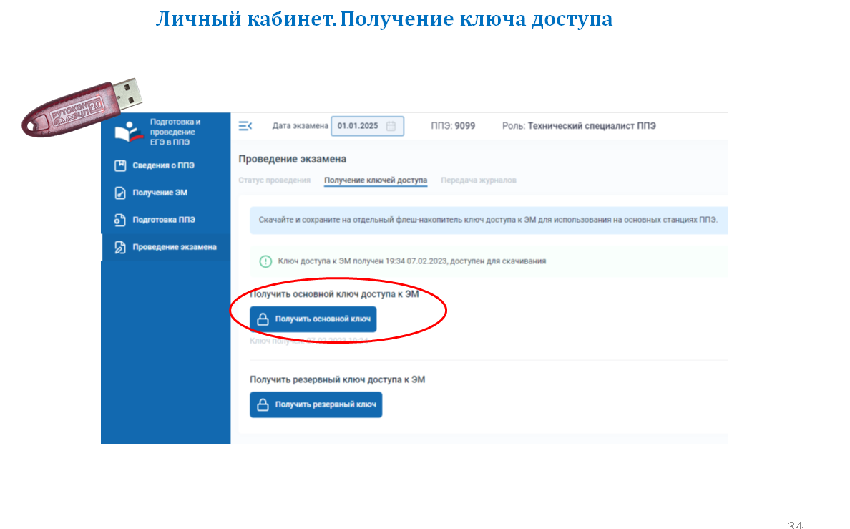

Slide 26
Проверить до начала экзамена:
Наличие всех необходимых помещений для разных категорий участников экзамена;
Наличие технических средств для проведения экзамена;
Готовность аудиторий (наличие часов, станция печати организатора находится в зоне камер видеонаблюдения, места для ОН, закрыты стенды плакаты, бумагу для станции печати и др.)
Наличие места для хранения личных вещей разных категорий участников экзамена, мест хранения средств связи в штабе ППЭ для категорий лиц, имеющих право использования средств связи по служебной необходимости
Информацию о продолжительности проведения экзаменов в ППЭ

Slide 27
ППЭ
Аудитории для участников экзамена
Помещение для руководителя ППЭ (Штаб ППЭ)
Помещение для медицинского работника в ППЭ
Помещение для аккредитованных общественных наблюдателей
до входа в ППЭ (рамка металлоискателя)
Места для хранения личных вещей
Помещение для представителей ОО, сопровождающих обучающихся
Помещение для аккредитованных представителей средств массовой информации

Slide 28
Проведение экзамена: явка в ППЭ
РУКОВОДИТЕЛЬ ППЭ, РУКОВОДИТЕЛЬ образовательной организации
7.00
Технический специалист, ответственный за включение видеонаблюдения, должен явиться в ППЭ в одно время с руководителем ППЭ
7.00
ТЕХНИЧЕСКИЙ СПЕЦИАЛИСТ
ЧЛЕНЫ ГЭК
7.00
ОРГАНИЗАТОРЫ В АУДИТОРИИ ППЭ
Не позднее 8.00
ОРГАНИЗАТОРЫ ВНЕ АУДИТОРИИ ППЭ
Не позднее
8.00
ОБЩЕСТВЕННЫЕ НАБЛЮДАТЕЛИ
Не позднее, чем за 1 час
МЕДИЦИНСКИЕ РАБОТНИКИ
8.30
УЧАСТНИКИ ЭКЗАМЕНОВ
с 9.00
ВСЕ СПЕЦИАЛИСТЫ В СЛУЧАЕ ОРГАНИЗАЦИИ ППЭ на ДОМУ
9.00

Slide 32
Нарушение Порядка участниками экзамена
Уведомление о регистрации на экзамены
Электронно-вычислительную технику
Фото-, аудио- и видеоаппаратуру
Справочные материалы
Письменные заметки и иные средства хранения и передачи информации
Запрещается выносить из аудиторий и ППЭ экзаменационные материалы на бумажном или электронном носителях, фотографировать экзаменационные материалы
Участникам запрещается иметь при себе:
Средства связи
Сотрудники охраны правопорядка и (или) сотрудники органов внутренних дел (полиции)
Проверяют наличие запрещенных предметов
При появлении сигнала металлоискателя предлагают участнику показать предмет, вызывающий сигнал
Если это запрещенное средство, организатор предлагает участнику сдать его
В случае отказа от сдачи запрещенного средства участник в ППЭ не допускается. Приглашается руководитель ППЭ и член ГЭК для составления акта

Slide 33
Проведение экзамена: алгоритм действий в нестандартных ситуациях
Отсутствие в списках автоматизированного распределения участников экзамена
Недопуск участника экзамена в ППЭ
Явка без документа, удостоверяющего личность, участника ГИА
Идентификация личности участника
Явка без документа, удостоверяющего личность, участника ЕГЭ
Составление акта о недопуске участника ЕГЭ в ППЭ руководителем ППЭ в 2-х экземплярах (с подписью участника ЕГЭ)
Фиксация данного факта для дальнейшего принятия решения
Допуск участника на экзамен
Недопуск участника ЕГЭ в ППЭ
Составление акта об идентификации личности участника ГИА (форма ППЭ-20) сопровождающим в присутствии члена ГЭК

Slide 34
Действия члена ГЭК на этапе печати ЭМ:
Дополнительная печать ЭМ (опоздание участника экзамена, обнаружение участником экзамена брака, некомплектности, порчи ИК)
Замена станции печати.

Slide 38
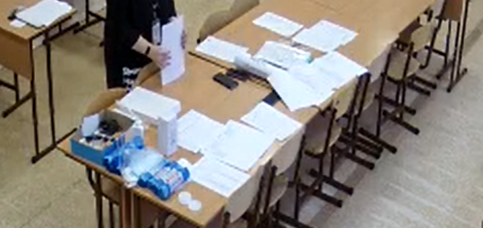
Действия члена ГЭК на этапе проведения экзамена:
1.Контролирует:
соблюдение Порядка проведения ГИА в ППЭ всеми участниками экзамена
-использование средств связи только в связи со служебной необходимостью в штабе ППЭ
- наличие места для хранения мобильных телефонов в штабе ППЭ

Slide 39
2. Контролирует
передачу техническим специалистом в систему мониторинга готовности ППЭ статусы «Экзамены успешно начались» в личном кабинете ППЭ после завершения печати ЭМ и успешном начале экзамена в аудиториях ППЭ
в случае заполнения форм ППЭ-21 и (или) ППЭ-22 осуществляет контроль наличия соответствующих отметок, поставленных ответственным организатором в аудитории, в бланках регистрации таких участников
в случае нехватки ДБО № 2 в ППЭ контролирует их печать техническим специалистом в присутствии руководителя ППЭ

Slide 40
Действия члена ГЭК на этапе проведения экзамена:
3. Принимает решение:
об остановке экзамена в ППЭ или в отдельных аудиториях ППЭ по согласованию с председателем ГЭК в случае отсутствия средств видеонаблюдения, неисправного состояния или отключения указанных средств во время проведения экзамена, а также при форс-мажорных обстоятельствах с последующим составлением актов;
4. Участвует:
- при оформлении фактов нарушения порядка ГИА, завершения экзамена участником по уважительной причине, подаче апелляции о нарушении Порядка ГИА

Slide 41
Действия при возникновении ситуаций в аудитории во время экзамена, оформление в ППЭ данных фактов
УДАЛЕНИЕ В СЛУЧАЕ НАРУШЕНИЯ ПОРЯДКА ПРОВЕДЕНИЯ ГИА
Действия организатора:
Отметка в форме ППЭ-05-02 «Протокол проведения экзамена в аудитории»;
Отметка в бланке регистрации и подпись организатора в присутствии члена ГЭК;
Подпись участника в форме ППЭ-05-02 «Протокол проведения экзамена в аудитории»;
Акт ППЭ-21 (оформление в Штабе ППЭ, организатор ставит подпись в акте).
Рекомендуется продемонстрировать на камеру видеонаблюдения средство связи и электронно-вычислительной техники, фото-, аудио- и видеоаппаратуры, справочные материалы, письменные заметки и иные средстве хранения и передачи информации, обнаруженные у участника экзамена. На камеру проговорить, какой именно предмет обнаружен и его содержание (в случае обнаружения письменных заметок).
ДОСРОЧНОЕ ЗАВЕРШЕНИЕ ЭКЗАМЕНА ПО УВАЖИТЕЛЬНОЙ ПРИЧИНЕ
Действия организатора:
Пригласить организатора вне аудитории, который сопроводит такого участника экзамена к медицинскому работнику и пригласит члена (членов) ГЭК в медицинский кабинет.
В случае подтверждения медицинским работником ухудшения состояния здоровья участника экзамена и при согласии участника экзамена досрочно завершить экзамен заполняется:
Отметка в форме ППЭ-05-02 «Протокол проведения экзамена в аудитории»;
Отметка в бланке регистрации и подпись организатора в присутствии члена ГЭК;
Подпись участника в форме ППЭ-05-02 «Протокол проведения экзамена в аудитории»;
Акт ППЭ-22 (оформление в медицинском кабинете, организатор ставит подпись в акте).
АПЕЛЛЯЦИЯ О НАРУШЕНИИ УСТАНОВЛЕННОГО ПОРЯДКА ПРОВЕДЕНИЯ ГИА-11
Действия организатора:
Подается до выхода из ППЭ (пригласить члена ГЭК);
ППЭ-02, ППЭ-03 (оформляются членом ГЭК в Штабе ППЭ). Организатор может привлекаться к рассмотрению факта, изложенного участником экзамена в апелляции, но не может участвовать в проверке данного факта)

Slide 42
Завершение экзамена

Slide 45
По окончании экзамена заполняет отчет члена ГЭК форма ППЭ-10
Заполнить информацию после начала экзамена, но не позднее 11.30
https://disk.yandex.ru/i/Eci8167YXVbnSQ

Slide 46
Спасибо за внимание.
Контакты:
(4852) 283-676, 280-883
эл.почта:
Александрова Елена Ивановна aleksandrovaei@coikko.ru

